Slide 1
ĐIỆN TỬ CÔNG SUẤT
Đề tài:
Mạch Boost Converter 1V – 5V
Nhóm 6 lớp 109240
Họ tên MSSV Lớp
Nguyễn Minh Hiếu 20151336 Điện tử 3 K60
Đỗ Trọng Hiệp 20155597 CN Điện tử 2 K60
Nguyễn Danh Thuận 20166809 CN Điện tử 2 K61
Phạm Thị Mai Loan 20166376 CN Điện tử 1 K61
21/6/2019
1

Slide 2
NỘI DUNG
Yêu cầu thiết kế
Sơ đồ khối
Cơ sở lí thuyết mạch Boost Converter
Tính toán các thông số của mạch
Mô phỏng trên LTSpice
2

Slide 3
1. Yêu cầu thiết kế
Yêu cầu chức năng:
Điện áp nguồn: Vg = 1 V
Điện áp ra: V = 5 V
Công suất ra: Pout = 3W
Độ gợn sóng điện áp đầu ra : < 5%
Hiệu suất: > 60%
Yêu cầu phi chức năng:
Mạch kín, có tín hiệu điều khiển để điều chỉnh Duty cycle (D)
Dùng IC điều khiển, tạo dao động
Sử dụng 2 MOSFET, cuộn dây không lý tưởng
Mô phỏng mạch bằng phần mềm LTspice.
3

Slide 4
2. Sơ đồ khối
Boost Converter
Sơ đồ khối mạch Boost Converter vòng kín
4

Slide 5
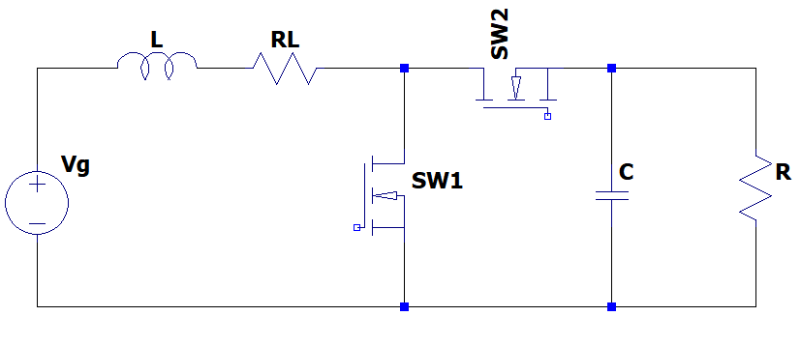
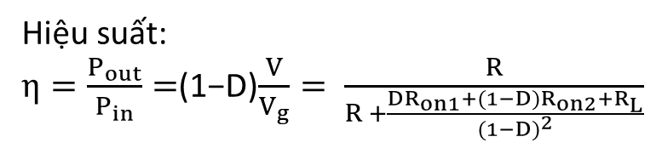

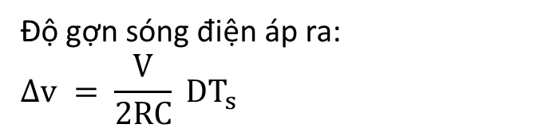
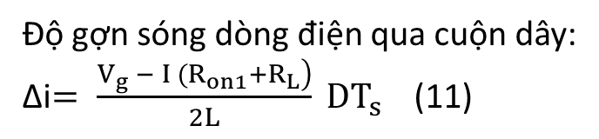
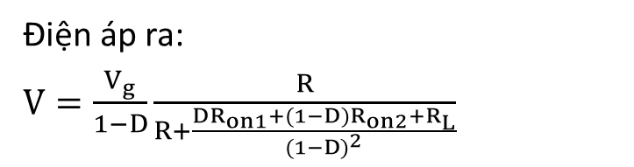
3. Cơ sở lí thuyết mạch Boost Converter
Mạch Boost không lí tưởng có điện trở $R_{L}$ của cuộn dây, $R_{on1}$ và $R_{on2}$ của 2 MOSFET
Điện áp ra:
$V=\frac{V_{g}}{1−D}\frac{R}{R+\frac{DR_{on1}+{(1−D)R}_{on2}+R_{L}}{{(1−D)}^{2}}}$
Độ gợn sóng dòng điện qua cuộn dây:
∆i$= \frac{\left.V_{g} − I (R_{on1}+R_{L}\right)}{2L} DT_{s}$ (11)
Độ gợn sóng điện áp ra:
$$∆v = \frac{V}{2RC} DT_{s}$$
Mạch Boost Converter không lí tưởng
Hiệu suất:
$η=\frac{P_{out}}{P_{in}}=$(1−D)$\frac{V}{V_{g}}= \frac{R}{R +\frac{DR_{on1}+{(1−D)R}_{on2}+R_{L}}{{(1−D)}^{2}}}$
5

Slide 6
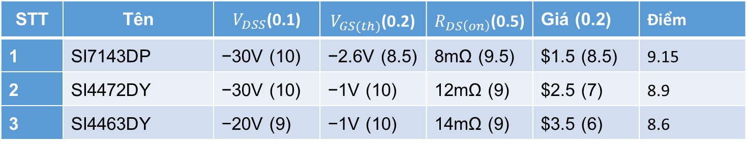
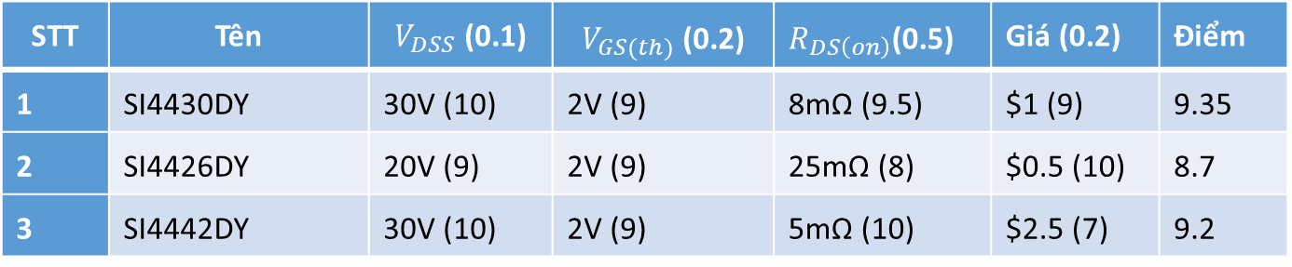
4. Tính toán và lựa chọn linh kiện
Chọn n-MOSFET
STT | Tên | $V_{DSS}$ (0.1) | $V_{GS(th)}$ (0.2) | $R_{DS\left(on\right)}$(0.5) | Giá (0.2) | Điểm
1 | SI4430DY | 30V (10) | 2V (9) | 8mΩ (9.5) | $1 (9) | 9.35
2 | SI4426DY | 20V (9) | 2V (9) | 25mΩ (8) | $0.5 (10) | 8.7
3 | SI4442DY | 30V (10) | 2V (9) | 5mΩ (10) | $2.5 (7) | 9.2
→ Chọn SI4430DY
Chọn p-MOSFET
STT | Tên | $V_{DSS}$(0.1) | $V_{GS(th)}$(0.2) | $R_{DS\left(on\right)}$(0.5) | Giá (0.2) | Điểm
1 | SI7143DP | −30V (10) | −2.6V (8.5) | 8mΩ (9.5) | $1.5 (8.5) | 9.15
2 | SI4472DY | −30V (10) | −1V (10) | 12mΩ (9) | $2.5 (7) | 8.9
3 | SI4463DY | −20V (9) | −1V (10) | 14mΩ (9) | $3.5 (6) | 8.6
→ Chọn SI7143DP
6

Slide 7
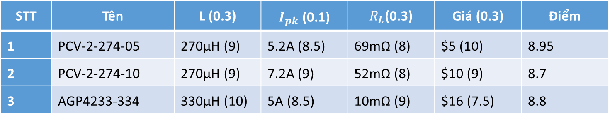
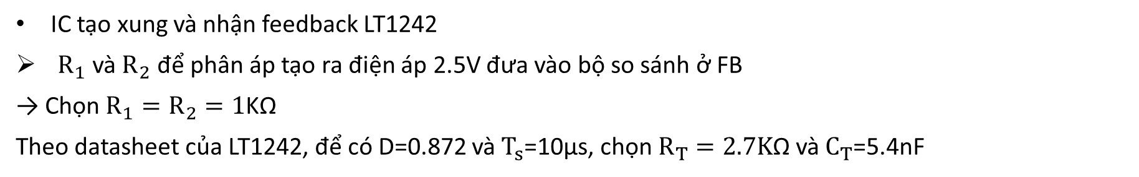
Chọn cuộn dây: Từ công thức ∆i, để ∆i<1% thì L>60μH
STT | Tên | L (0.3) | $I_{pk}$ (0.1) | $R_{L}$(0.3) | Giá (0.3) | Điểm
1 | PCV-2-274-05 | 270μH (9) | 5.2A (8.5) | 69mΩ (8) | $5 (10) | 8.95
2 | PCV-2-274-10 | 270μH (9) | 7.2A (9) | 52mΩ (8) | $10 (9) | 8.7
3 | AGP4233-334 | 330μH (10) | 5A (8.5) | 10mΩ (9) | $16 (7.5) | 8.8
→ Chọn PCV-2-274-05
Chọn tụ điện đầu ra: Từ công thức $∆v$, để $∆v$<1% thì C> 50μF
STT | Tên | C (0.3) | V (0.1) | R(0.3) | Giá (0.3) | Điểm
1 | GRM21BR60J107ME15 | 100μF (9) | 6.3V (9) | 0 (10) | $2 (9.5) | 9.45
2 | GRM31CR61A107ME05 | 100μF (9) | 10V (9.5) | 0 (10) | $1(10) | 9.65
3 | T530D157M010ATE005 | 150μF (9.5) | 10V (9.5) | 5mΩ (9.5) | $7.5 (8) | 9.05
→ Chọn GRM31CR61A107ME05
IC tạo xung và nhận feedback LT1242
$R_{1}$ và $R_{2}$ để phân áp tạo ra điện áp 2.5V đưa vào bộ so sánh ở FB
→ Chọn $R_{1}=R_{2}=1$KΩ
Theo datasheet của LT1242, để có D=0.872 và $T_{s}$=10μs, chọn $R_{T}=2.7K$Ω và $C_{T}$=5.4nF
7

Slide 8
Bảng tổng hợp các thông số mạch
Thông số | Tên/Số liệu
Vg | 1V
V | 5V
D | 0.872
f | 100 kHz
n-MOSFET | SI4430DY (Ron=8mΩ)
p-MOSFET | SI7143DP (Ron=8mΩ)
L | PCV-2-274-05 (L=270μH, RL=69mΩ)
C | GRM31CR61A107ME05 (C=100μF)
I | 4.69A
∆i | 0.2%
∆v | 0.5%
Pout | 3W
Hiệu suất η | 63.75%
Giá thành | $9
8

Slide 9
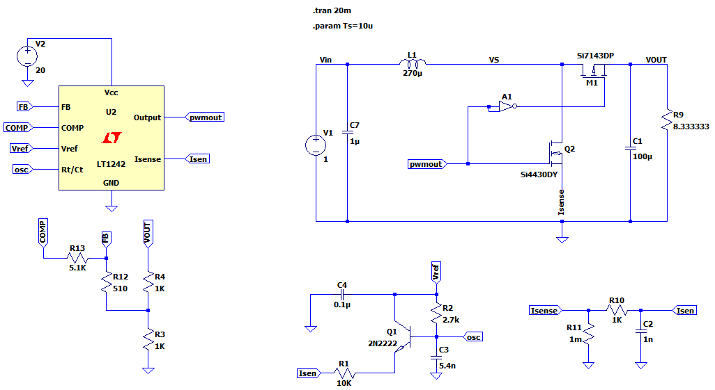
5. Mô phỏng LTSpice
Sơ đồ mạch Boost Converter trên LTSpice
9

Slide 10
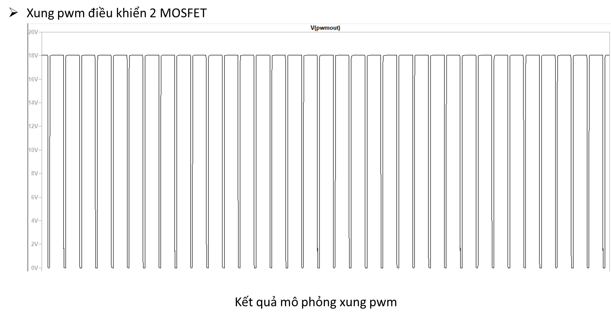
10

Slide 11
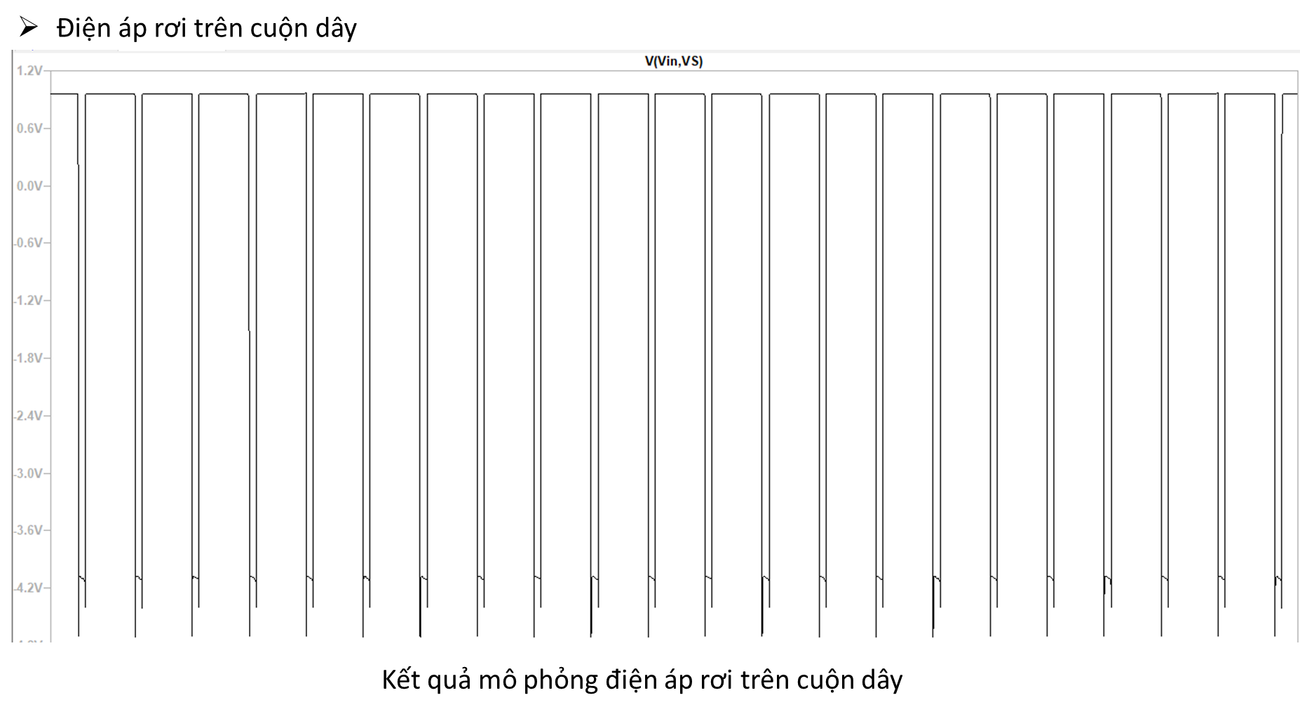
11

Slide 12
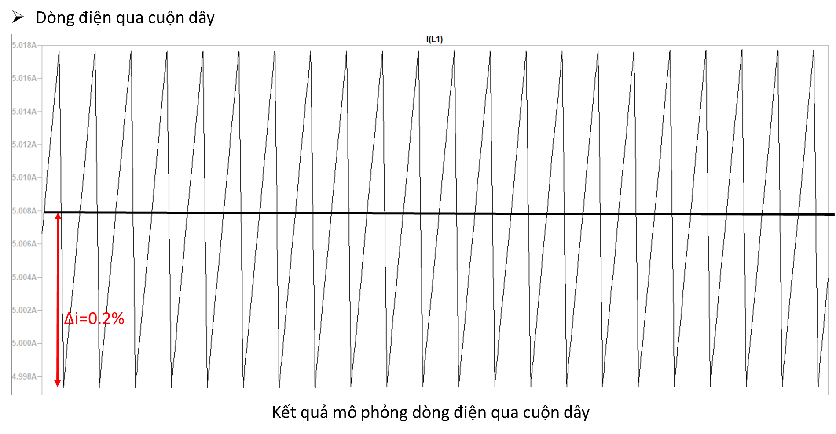
12

Slide 13
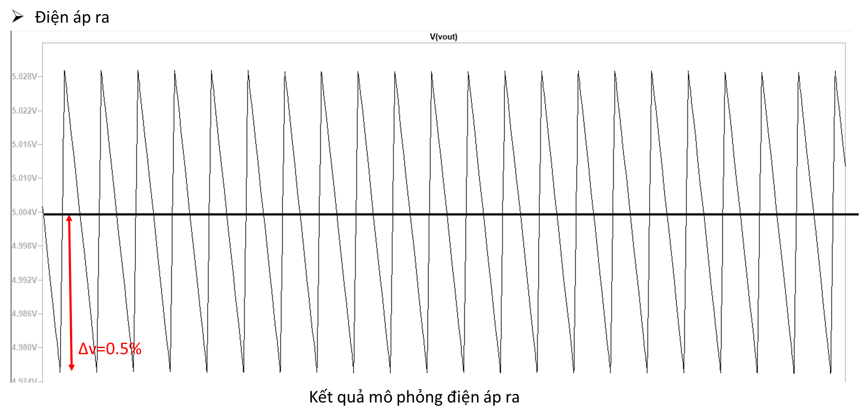
13

Slide 14
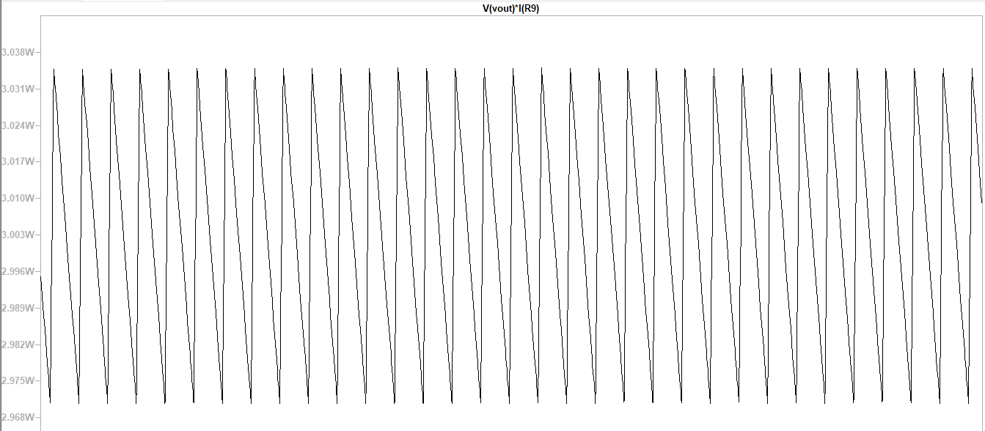
Công suất ra
14

Slide 15
Cảm ơn cô và các bạn đã xem và lắng nghe!

